Slide 1

夏季安全健康管理
Safety and Health Management in Summer
汇报人：XXX
日期：XXX

Slide 2
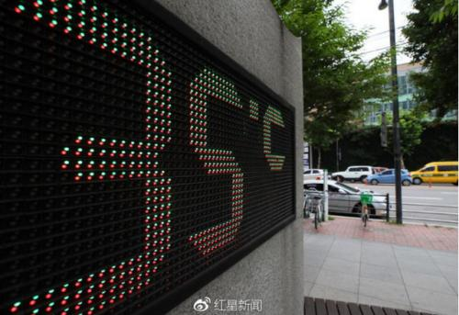
35℃
高温的“门槛”
（科学的研究表明空气温度达到35 ℃,和人体温度相差不多,这样没有温差,人体排出的热量无法有效的通过人体与环境的温度差来散失掉,所以人体会感到炎热,因此把35 ℃及以上定位高温）

Slide 3


“高温天气“的定义
2012年6月29日，全国总工会、国家安全生产监督管理总局、卫生部、人力资源和社会保障部印发的《防暑降温措施管理办法》中，首次对“高温天气”作了明确规定。
《办法》指出，高温天气就是指地市级以上气象主管部门所属气象台站向公众发布的日最高气温35℃以上的天气。

Slide 4
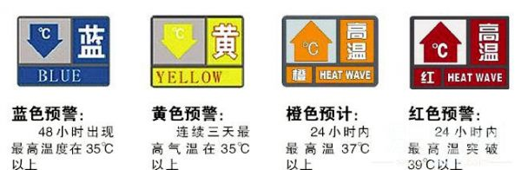
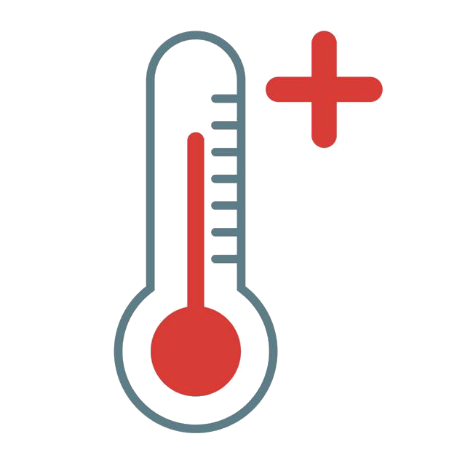
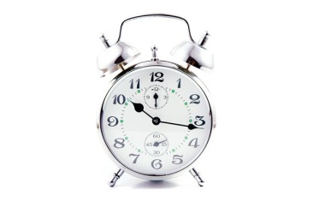
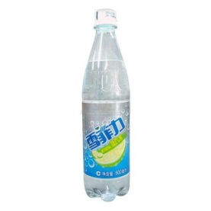
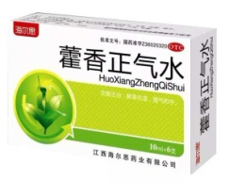
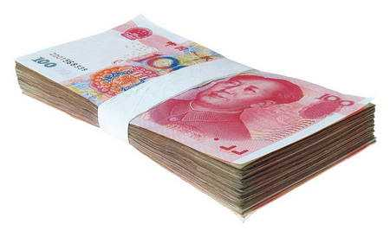
“高温天气“的定义
（气象预报会发出高温预警）
（控制劳动者连续作业时间）
（防暑降温饮料及药品）
当气温达到35℃
（劳动者可享高温津贴）

Slide 5
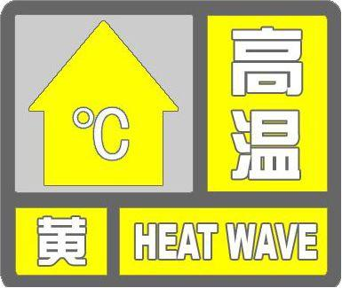
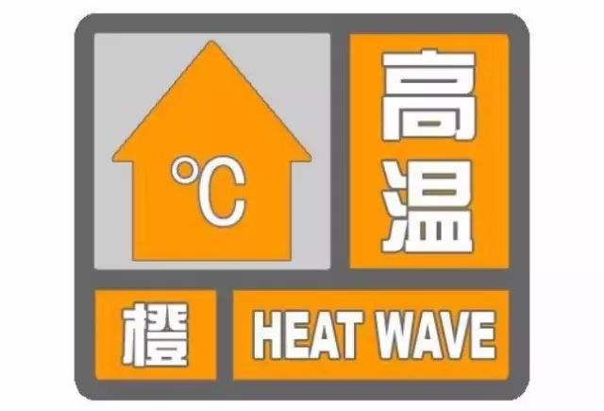
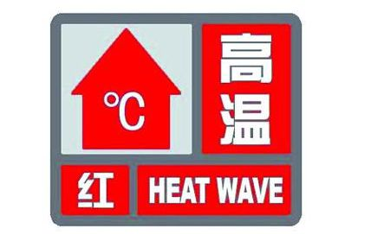
“高温天气“的定义
黄色：连续三天日最高气温将在35℃以上
（日最高气温达到35℃以上、37℃以下时，用人单位应当采取换班轮休等方式，缩短劳动者连续作业时间，并且不得安排室外露天作业劳动者加班）
橙色：24小时内最高气温将升至37℃以上
（日最高气温达到37℃以上、40℃以下时，用人单位全天安排劳动者室外露天作业时间累计不得超过6小时，连续作业时间不得超过国家规定，且在气温最高时段3小时内不得安排室外露天作业）
红色：24小时内最高气温将升至40℃以上
（日最高气温达到40℃以上，应当停止当日室外露天作业）

Slide 6
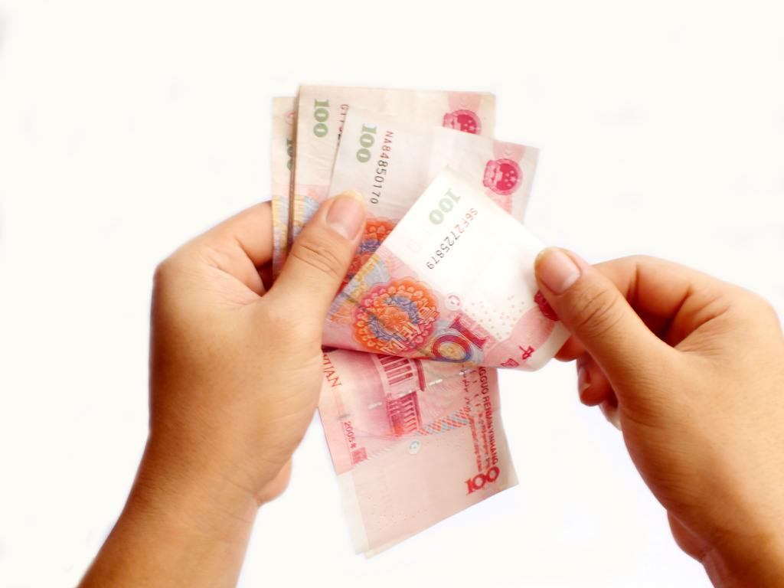
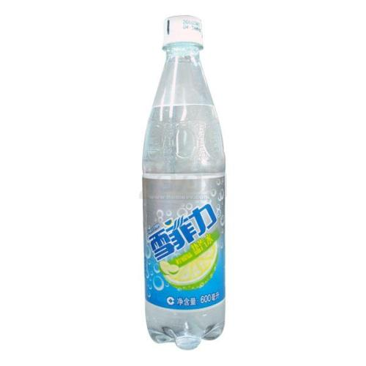
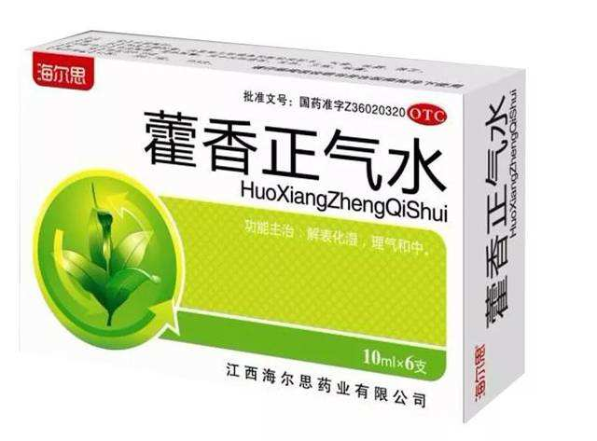
“高温天气“的定义
用人单位安排劳动者在35℃以上高温天气从事室外露天作业以及不能采取有效措施将工作场所温度降低到33℃以下的，应当向劳动者发放高温津贴，并纳入工资总额。
用人单位应当为高温作业、高温天气作业的劳动者供给足够的、符合卫生标准的防暑降温饮料及必需的药品。
不得以发放钱物替代提供防暑降温饮料。防暑降温饮料不得充抵高温津贴。

Slide 7
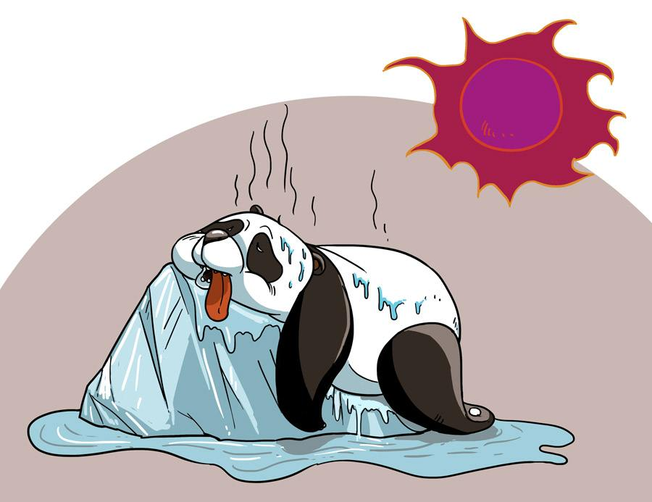
中暑的产生
中暑 (sunstroke)：
是指在高温和热辐射的长时间作用下，机体体温调节障碍，水、电解质代谢紊乱及神经系统功能损害的症状的总称。
1）循环系统
2）消化系统
3）泌尿系统
4）神经系统

Slide 8
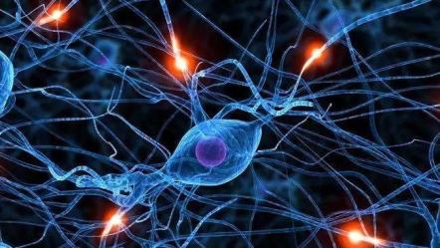
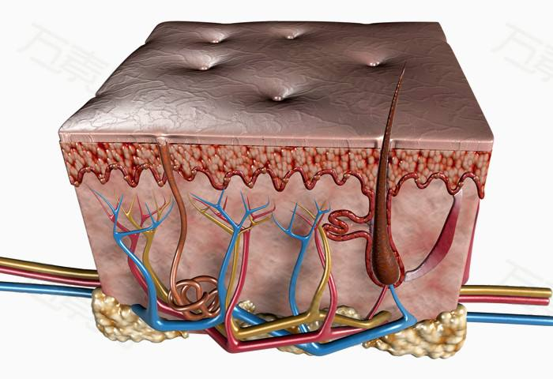
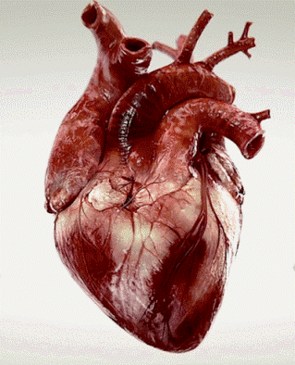
“中暑“的产生
（皮肤血管扩张）
（体温调节中枢）
（产热）
（散热）
（心输出量增加经皮肤血管的血流增加）
夏季高温同时伴有高湿的天气，持续闷热会使人的皮肤散热功能下降，体内热量过度积蓄，进而伤害到中枢神经，继而影响全身各器官组织的功能。
（心跳加快，心肌收缩力增强）

Slide 9
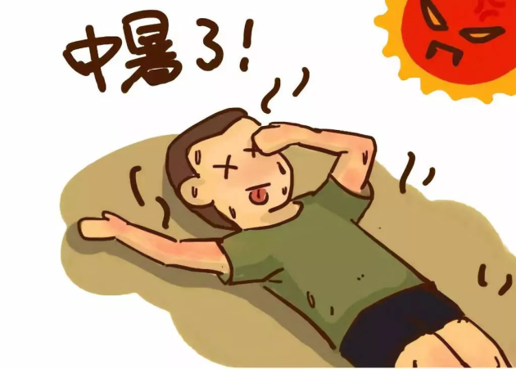
《防暑降温措施管理办法》
气温
湿度
日照
劳动
强度
产生中暑的原因是什么？
身体
状况
体质
（睡眠不足）（过度疲劳）

Slide 10
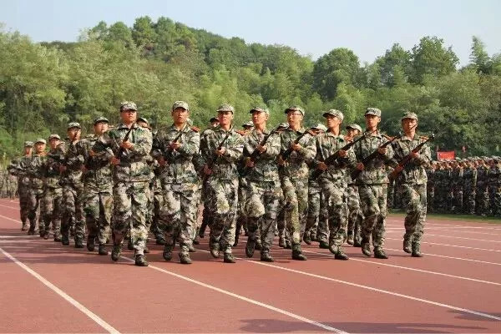
中暑的产生
新闻：
2011年9月3日，上海XX大学新生军训结束后，一名男同学突然晕倒，送医院后抢救无效死亡。

Slide 11
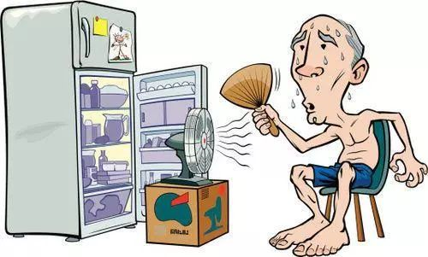
容易中暑的8种人
老年人
由于皮肤汗腺萎缩和循环系统功能衰退，肌体散热不畅。

Slide 12
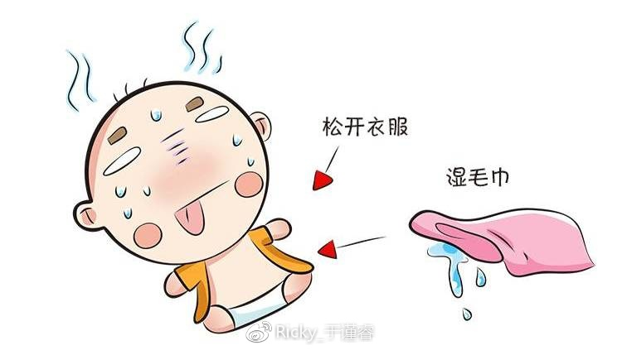
容易中暑的8种人
婴幼儿
各系统发育不够完善，体温调节功能差，皮下脂肪又比较多，对散热不利。

Slide 13
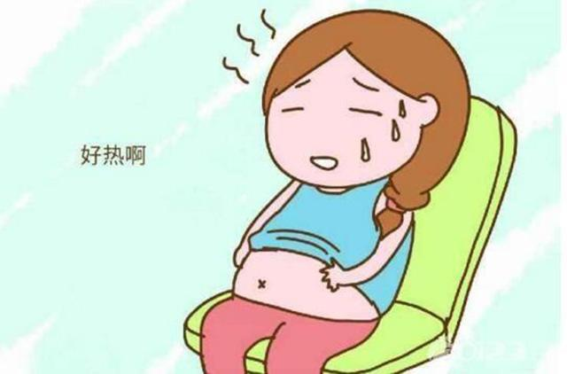
容易中暑的8种人
产妇
因为怀孕或产后体力消耗大，身体虚弱，如果逗留在通气不良、温度较高的室内，就容易中暑。

Slide 14
容易中暑的8种人
正在服药的人
服用抗组织胺药、抗胆碱药、安眠药等的人也会血管收缩，使体温调节中枢发生障碍，容易中暑。
心血管病患者
炎热天气会使心血管病患者的交感神经兴奋，加重心血管的负荷。尤其是心脏功能不全的，他们体内的热量不能及时散发而积蓄，所以容易中暑。
糖尿病患者
机体对内外环境温度变化反应迟钝，虽然热量已经积蓄在体内，但病人的自觉症状却出现得较晚，引起中暑。

Slide 15
中暑的产生
营养不良的人
因为营养素的缺乏使血压下降，反射性地引起血管的收缩。他们还容易反复腹泻，导致脱水和电解质紊乱，导致中暑。
感染性疾病
患一些感染性疾病的患者，因为细菌或病毒性感染可以使人体产生内源性致热原，让机体产热加速。炎症还能使机体释放出一些物质，使血管痉挛收缩，更不利于散热而容易中暑

Slide 16
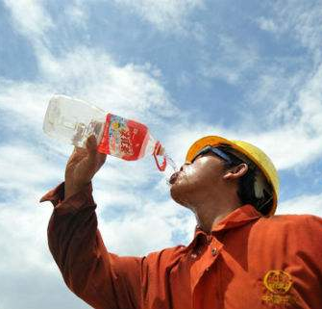
中暑的预防
喝水
喝的时候要慢慢喝，不要渴了就猛喝；
要喝温开水，不要喝冰水；
要定时饮水，不要等口渴时再喝；
要喝烧开过的水，不要喝生水；
要喝新鲜温开水，不要喝“陈”水；
还可以多喝加淡盐的温开水。
1

Slide 17
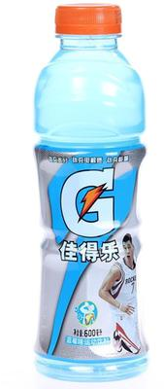
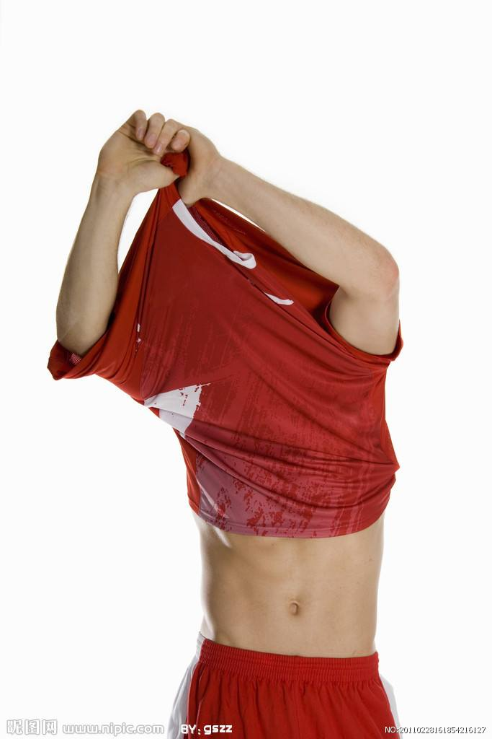
中暑的预防
2
喝一些稀释的电解质饮料：要远离酒精、咖啡因和香烟。
慢慢地适应气温的转变：从事户外活动的时候要放慢速度，不要逞能。
3
及时散热：当过于炎热的时候应该用冷水冲淋头部及颈部，让水分蒸发帮助散热。
4

Slide 18
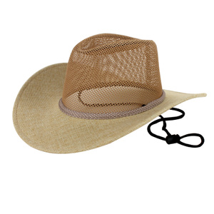
中暑的预防
外出戴帽子：夏天外出要戴帽子减缓头颈吸热的速度，特别是光头或头发不多的人
5
外出不要打赤膊：以免吸收更多的辐射热，通风的棉衫和赤膊相比更有消暑的作用。
6
穿浅色的衣服：棉花及聚酯合成的衣物最为透气，少穿化纤品类服装，以免大量出汗时不能及时散热，引起中暑。
7

Slide 19
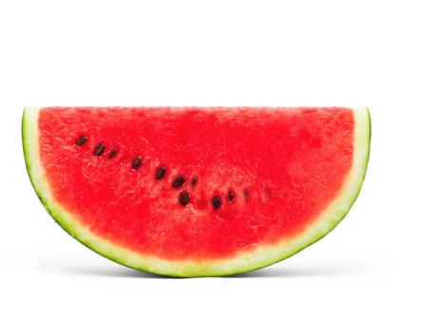
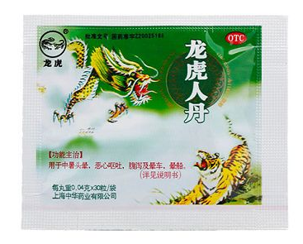
中暑的预防
多吃各种瓜类：
(1)冬瓜利尿消炎、清热解毒；(2)丝瓜解暑祛风、化痰凉血；(3)苦瓜祛暑清心；(4)黄瓜中的纤维素可以排出肠道中腐败的食物，降低胆固醇；(5)南瓜补中益气，消炎止痛。（6）西瓜性寒凉，又清凉解渴。
8
9
多吃凉性蔬菜：番茄、茄子、生菜、芦笋等
10
防暑降温药品，如十滴水、龙虎人丹、风油精等一定要备在身边

Slide 20
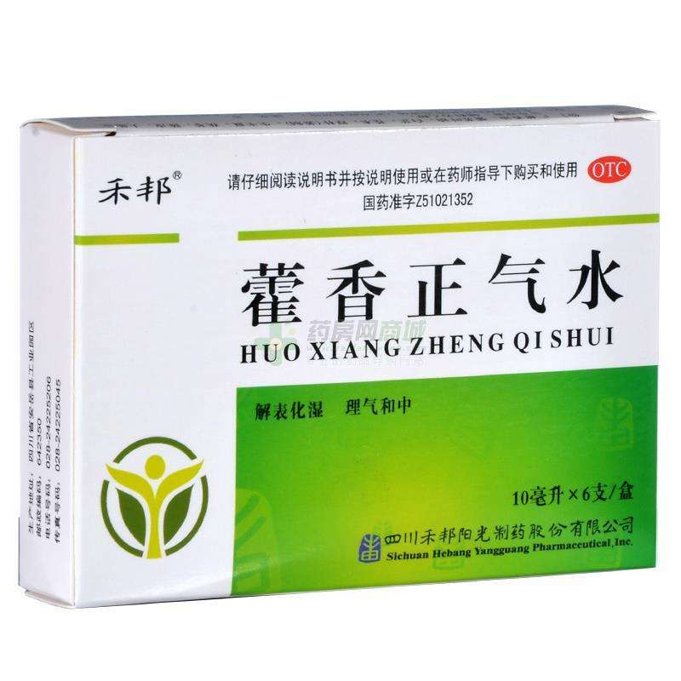
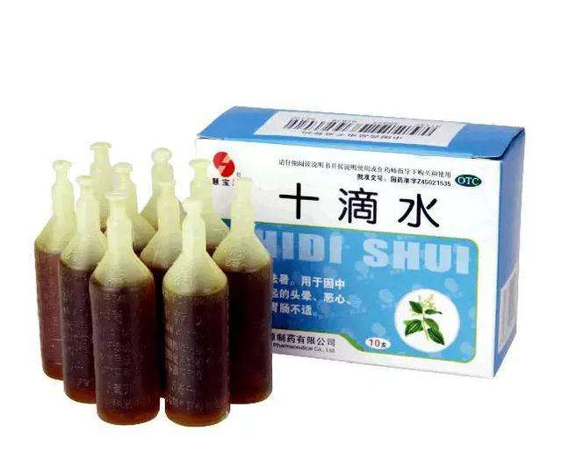
中暑的预防
藿香正气水主要擅长治疗夏季风寒湿邪所引起的夏季感冒、胃肠炎等疾病，治疗范围较广泛，既可治疗夏秋的各种感冒及胃肠炎等，亦可用于中暑而引起的胃肠不适。
十滴水仅用于中暑症，即暑热引起的头晕昏迷、胃肠不适等。
一药主治风寒湿之邪所致疾病，一药主治暑热湿之邪所致疾病，两者的功效主治截然不同，因此应对症选用。

Slide 21
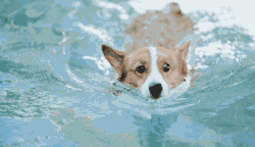

中暑的预防
11
多洗澡：让汗水离开人体。
12
保证充足睡眠：合理安排作息时间，不宜在炎热的中午强烈日光下过多活动

Slide 22
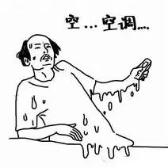
中暑的预防
防暑降温误区
1
长期呆在空调室内
2
电风扇直吹人体
3
凉水冲脚图凉快

Slide 23
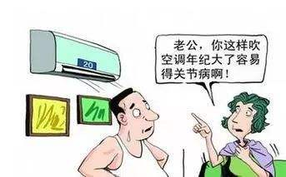
中暑的预防
冷房病：体温经常发生急剧地变化而引起的
感冒、鼻塞、咳嗽、肌肉痛、消化不良疲劳 等
预防对策：
1.室内外温差维持5度
☞开空调时室内温度要25度以上
2.用外套维持体温
3.适当换气：2小时1次
4.室内维持适当的湿度：维持16-20度
5.禁止吸烟
6.随时除掉灰尘

Slide 24
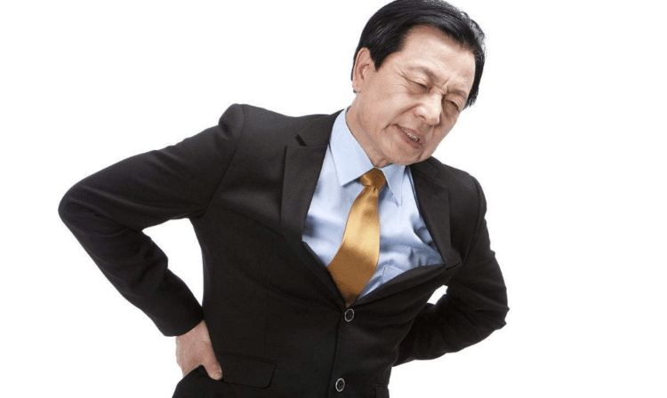
中暑的预防
小伙吹了一夜电风扇，一觉醒来竟“瘫”了！
29岁小陈是常州人，从事建筑设计。最近到扬州出差，工作较为忙碌，连续好几个小时都在画图。晚上睡觉前，小陈感觉住所闷热，便开着电风扇吹了一夜，没想到，昨天一早醒来，小陈“瘫了”。
他发现右腿疼痛，起床都很艰难“感觉整个身子僵住了，腰疼、腿疼。”“轻微一动就疼，全靠别人搀扶才能勉强起身。”

Slide 25

中暑的预防
小伙吹了一夜电风扇，一觉醒来竟“瘫”了！
朋友将小陈送到医院就诊，医生检查发现，小陈是腰椎间盘突出，导致硬膜囊受压迫（腰椎病），影响肢体行动。
小陈这次病发主要是由于连夜吹电风扇，加上之前工作疲劳，画图时喜欢歪着身子姿势不良所导致。长时间冷风刺激，极易引起腰部肌肉和韧带痉挛，导致椎间盘突出，腰痛不止。小陈虽然年轻，但是工作压力大，身体处于亚健康状态，加上天气闷热出汗多，却贪凉吹冷风。
他属于正气不足、阳气虚弱，风扇直吹，就容易让风邪乘虚而入。贪凉导致腰椎病发作 。

Slide 26
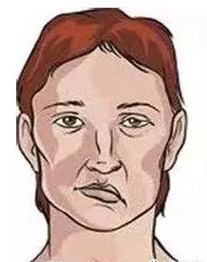
中暑的预防
夏季是面瘫的高发季节。
夏季天气闷热，大量的汗液被排出体外，全身的汗毛孔处于开放状态，受到冷刺激后容易造成面部血循环流通不畅，引起面神经水肿，导致面瘫。”

Slide 27
中暑的预防
TIPS：
勿贪凉，不要让风直吹身体
夏季预防腰椎病、面瘫等，一定要避开冷风。“吹空调、电扇时，不要图一时之快，直吹久吹。
在搭车、户外纳凉、洗浴、饮酒后，也应留意不要让风直吹头脸、腰等部位。”尤其是年老体弱、病后及患有高血压、关节炎等慢性疾病的人，更应多加留意。
家里使用空调时，建议把扇叶调节为向上的方向；电扇不要对着人直吹，最好让电扇向下吹；尽量减少吹穿堂风这样的对流风；开车时，车窗不要开一条小缝，建议打开三分之一。
“疾病发生以后，不要耽误治疗，有的人容易终生留下后遗症。”医生提醒，除了注意控制空调的温度外，如果长时间待在空调房内，也可以多走动，不要长时间保持同一姿势。
除了贪凉，与身体状况有一定的关系，压力大、比较疲劳、休息不好等，都会导致抵抗力下降，感受风邪后就更容易病发

Slide 28
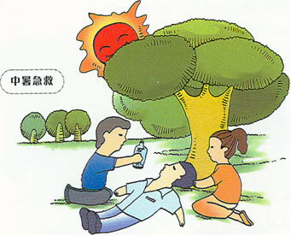
中暑的急救
迅速使病人脱离高温环境移至阴凉通处，解开或脱去外衣，取平卧位安静休息。
1

Slide 29

中暑的急救
重症中暑
除轻度中暑表现外，还有热痉挛、腹痛、高热昏厥、昏迷、虚脱或休克现象。体温在 40℃以上；
轻度中暑
除以上症状外，体温在38 ℃以上、面色潮红或苍白，大汗，皮肤湿冷，脉搏细弱，心率快，血压下降等呼吸及循环衰竭的症状及体征；
如及时处理，往往可于数小时内恢复。
先兆中暑
表现为大汗、口渴、无力、头晕、眼花、耳鸣、恶心、心悸、注意力不集中、四肢发麻，体温不超过38℃；
及时转移到阴凉通风处，补充水和盐分，短时间内即可恢复；

Slide 30
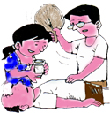
中暑的急救
2
先兆与轻度中暑：
  （1）冷敷或酒精擦浴等物理降温，用湿毛巾冷敷头部、腋下以及腹股沟等处，有条件的话用温水擦拭全身，同时进行皮肤、肌肉按摩，加速血液循环，促进散热，不宜冰敷否则容易导致血管冷缩影响散热。
  （2）用清凉油、风油精涂擦太阳穴、合谷等。意识清醒的病人或经过降温清醒的病人可饮服绿豆汤、淡盐水，或服用人丹、十滴水和藿香正气水（胶囊）等解暑，

Slide 31
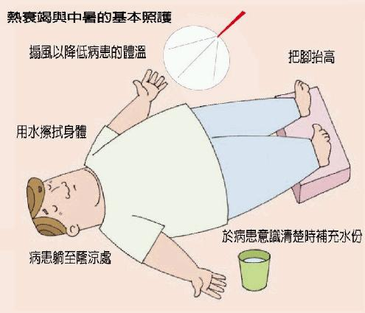

中暑的急救

Slide 32
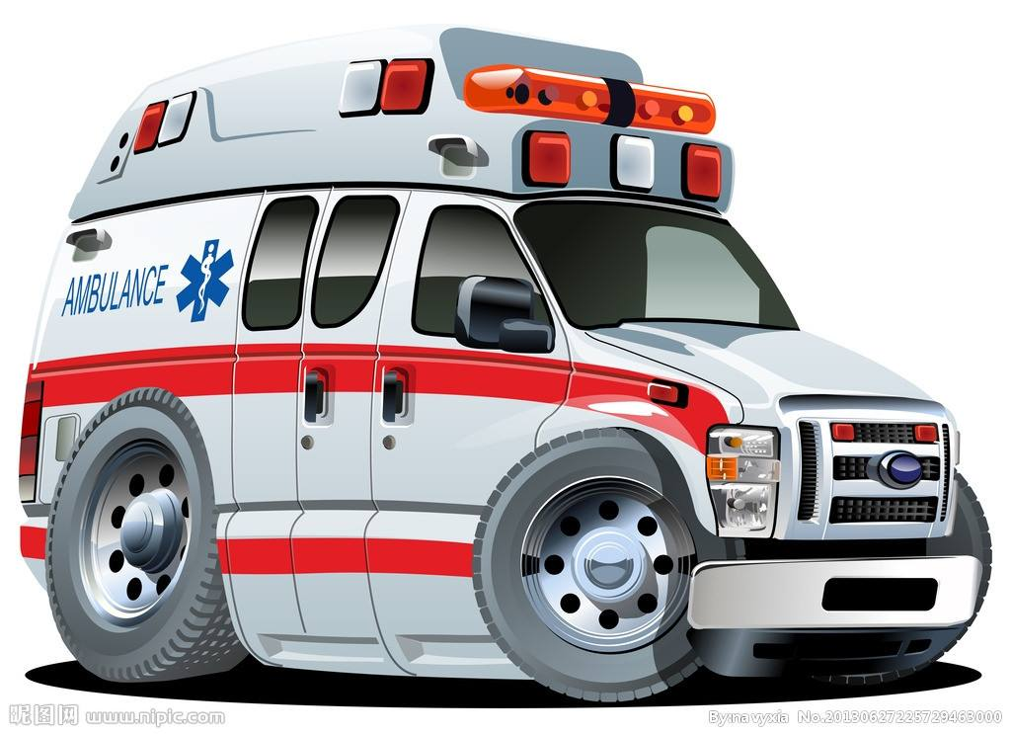
中暑的急救
3
重症中暑
一旦出现高烧、昏迷抽搐等症状，应让病人侧卧，头向后仰，保持呼吸道通畅，同时立即拨打120电话，求助医务人员给予紧急救治。

Slide 33
中暑的急救
急救中错误的做法
1
自行服食退烧药(如阿司匹林等)——中暑使身体处于消耗过度的状态，此时如果用退烧药来降温，身体对药物的代谢会加重身体的负担，药物的副作用更大。
2
敷冰块、冰袋——过冷反而导致血管收缩而无法顺利散热。
3
浸泡在冷水里——体表血管遇冷急速收缩后，可能诱发脑血管及心脏血管病变。
4
涂抹感觉清凉的外用药(如万金油或白花油)——油性物质更不利于散热

Slide 34
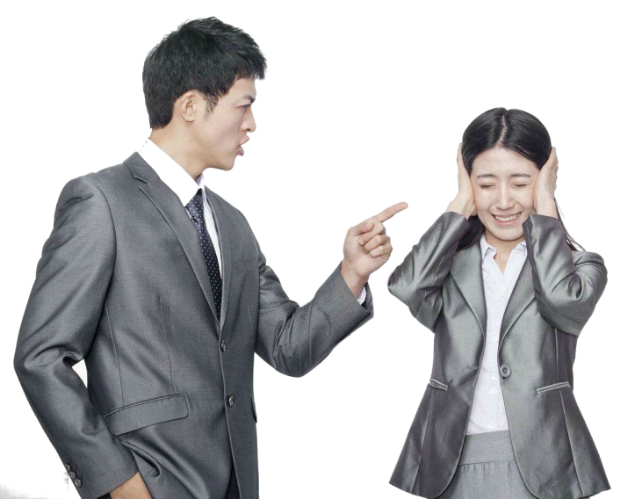
中暑的急救
情绪中暑
当气温超过35℃、日照超过12小时、湿度高于80%时，气象条件对人体下丘脑的情绪调节中枢的影响就明显增强，人容易情绪失控，频繁发生摩擦或争执的现象，叫情绪中暑，又叫夏季情感障碍综合症。
症状主要有以下三点：
一、情绪烦躁，常会因微不足道的小事，对家人或同事发火，而自己则觉得心烦意乱，不能静下心来思考问题，经常丢三落四忘掉事情。
二、心境低落，对什么事情都不感兴趣了，觉得日子过得没劲，对同事和家人缺乏热情，此种情况清晨稍好，下午变坏，晚上更甚。
三、行为古怪，常会固执地重复一些生活动作。

Slide 35
谢谢观看
Thanks you for Watching
汇报人：XXX
日期：XXX

